Slide 1
Fundamentos Teóricos de Informática
Trabajo Práctico N° 1
Cátedra:
Lic. Celia Cintas
Lic. Samuel Almonacid
Lic. Pablo Navarro
Grupo:
SERRUYA ALOISI, Luciano
TOLEDO MARGALEF, Pablo

Slide 2
Consigna
Programe un “buscar y reemplazar” al estilo Vim con ER.
a) :s/foo/bar/g Cambia cada ’foo’ por ’bar’ en la lı́nea actual.
b) : %s/foo/bar/g Cambia cada ’foo’ por ’bar’ en todas las lı́neas.
c) :5,12s/foo/bar/g Cambia cada ’foo’ por ’bar’ en todas las lı́neas desde la nro 5 hasta la 12 inclusive.
En donde se encuentra foo irá la ER.

Slide 3
Implementación
Aplicación web hecha en Python (utilizando el micro-framework Flask) para el backend.
HTML, CSS, y jQuery para el frontend

Slide 4
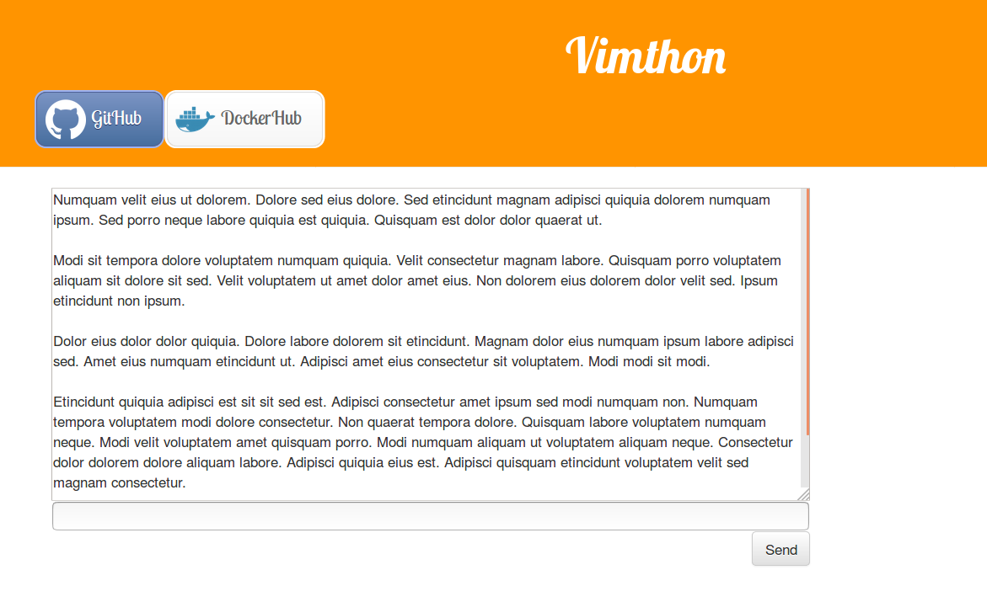
Implementación
Vimthon

Slide 5
¿Dónde descargarlo?
GitHub
https://github.com/LucianoFromTrelew/Vimthon/tree/flask
DockerHub
https://hub.docker.com/r/lucianofromtrelew/vimthon/

Slide 6
Fin
¿Preguntas?
¡Gracias!

